Slide 1
De aarde in de greep van de Zon
Opleiding voor leraren
‘Frank of Sabine van de heliosfeer’

Slide 2
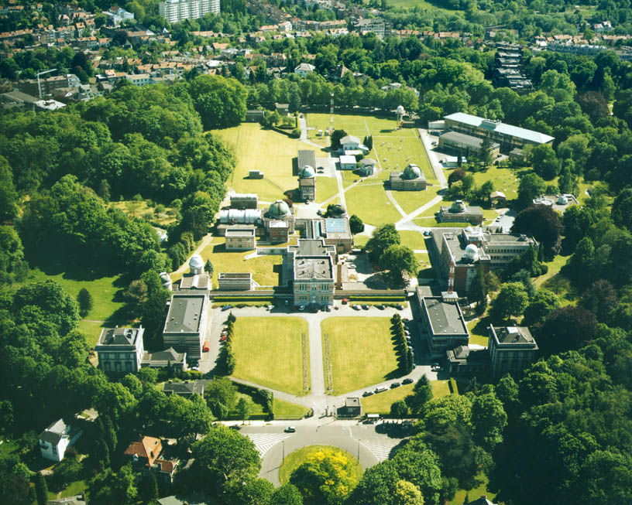
Wie zijn wij?
1964: BIRA
Zonnekoepel
RWC Belgium
1913: KMI
KSB

Slide 3

Het weer in de ruimte
Sun – Space - Earth
Space weather describes the conditions in space that affect Earth and its technological systems. Space weather storms originate from the Sun and occur in space near Earth or in the Earth's atmosphere. These storms generally occur due to eruptions on the Sun known as solar flares, proton storms and the solar wind.

Slide 4
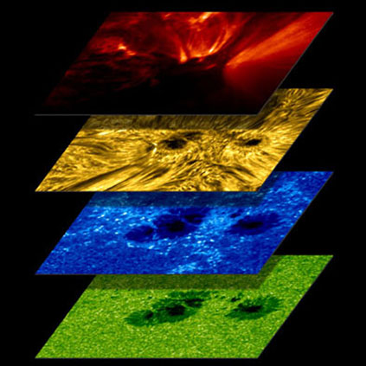
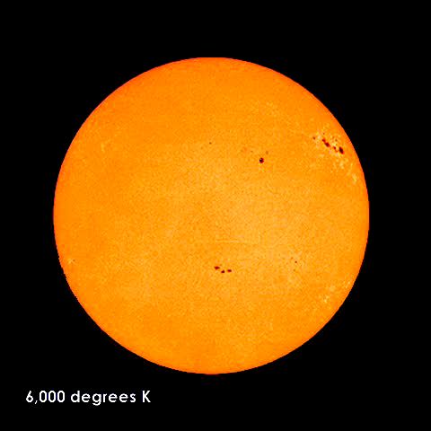
Een gele bol?
Corona
Transitielaag
Chromosfeer
Fotosfeer

Slide 5
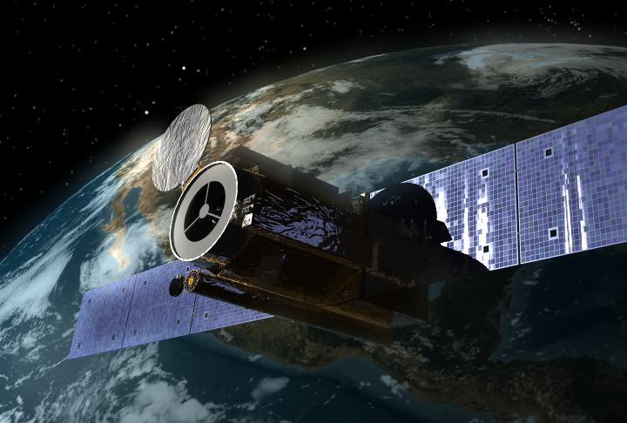

Een oog op onze dynamische Zon
HINODE
Notes:
5
HINODE(SOLAR-B) will, for the first time, provide quantitative measurements of the full vector magnetic field on small enough scales to resolve elemental flux tubes. The field of view and sensitivity allow changes in the magnetic energy to be related to both steady state (coronal heating) and transient changes (flares, coronal mass ejections) in the solar atmosphere. HINODE(SOLAR-B) is an excellent opportunity for highly leveraged international participation in a major mission that will greatly advance our understanding of the crucial first link in the sun-earth connection. HINODE(SOLAR-B) started in FY 1999, launched on September 22, 2006, and will operate for at least 3 years.
The HINODE(SOLAR-B) telescopes, as a whole, will enable us to explore the origins of the outer solar atmosphere, the corona, and the coupling between the fine magnetic structure at the photosphere and the dynamic processes occurring in the corona.
Een zonnevlam waargenomen door zowel het instrument XRT als SOT, beiden aan boord van HINODE. XRT observeert de corona in X-stralen, terwijl SOT de fotosfeer en chromosfeer observeert in zichtbaar licht.
Deze film werd gemaakt door HINODE/SOT. We zien het plasma van de fotosfeer en een protuberans. De protuberans is in feite een magnetische buis waarin het plasma gevangen zit. Het magnetisch veld is zeer dynamisch zoals we op de film zien. De buizen kunnen zich tot in de corona uitstrekken. Het plasma in de protuberans is koeler dan de omgeving, de corona waar de temperatuur kan oplopen tot wel 1 miljoen graden Kelvin. Het gas in de protuberans beweegt beweegt naar boven en kan terug neervallen.

Slide 6
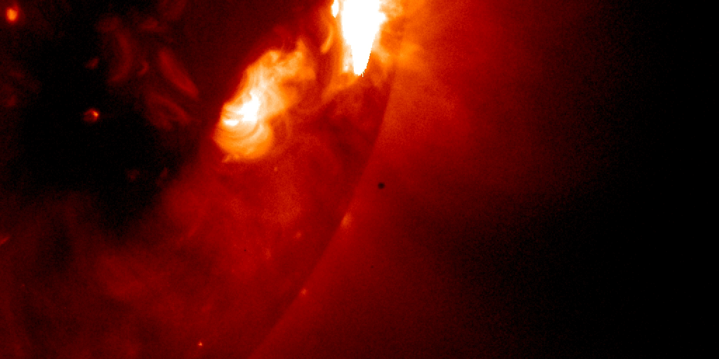
Onze dynamische Zon
Dank aan : SAO, NASA, JAXA, NAOJ
De zon waargenomen in X-straling door het instrument XRT op de satelliet Hinode (8 november 2006) met op de voorgrond de overgang van Mercurius. In tegenstelling tot de zon, schijnt Mercurius niet in X-straling en is deze planeet dus zichtbaar als een kleine, donkere stip die zich over het scherm beweegt. Merk op hoe klein deze planeet is in vergelijking met de actieve gebieden op de zon (de zeer heldere vlekken).

Slide 7
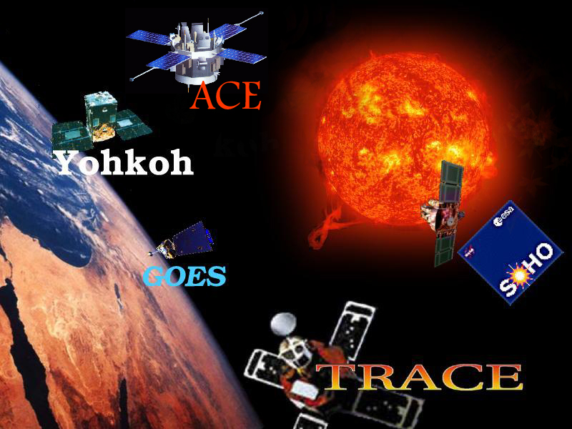
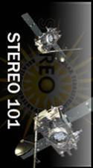
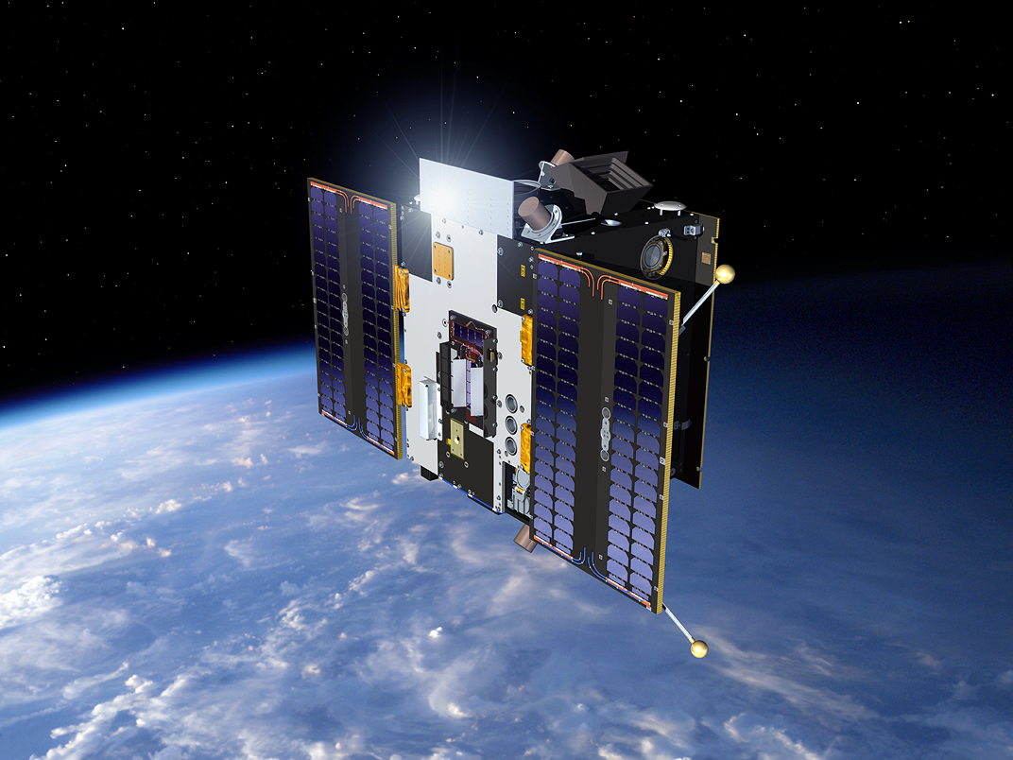
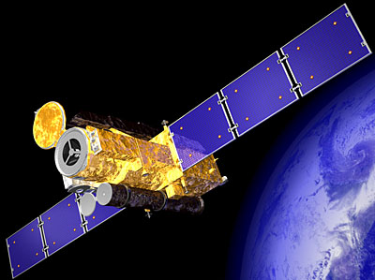
De Zon in het vizier
H
Hinode

Slide 8
Zonneactiviteit
Lange termijn
Middellange termijn
Korte termijn

Slide 9
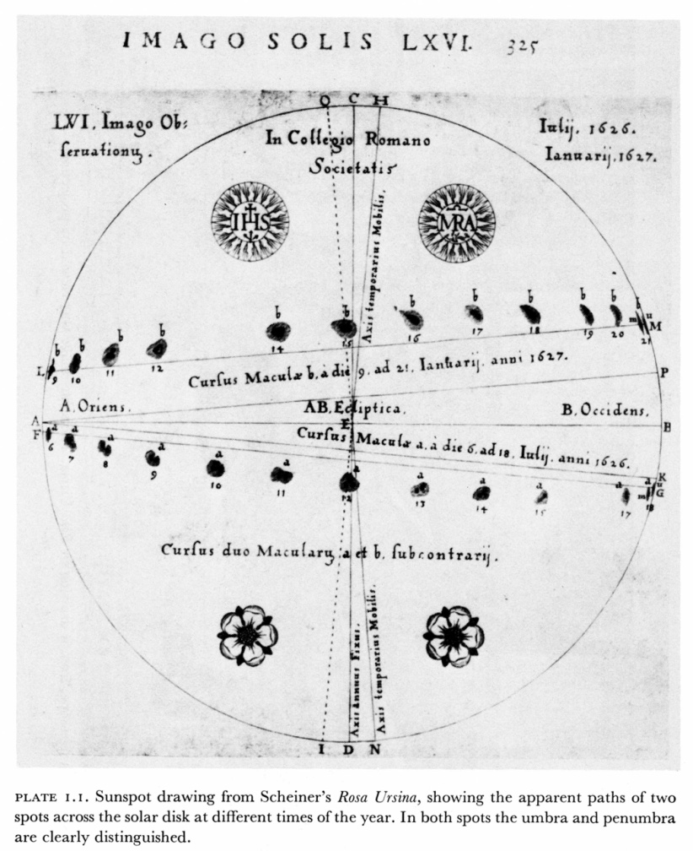
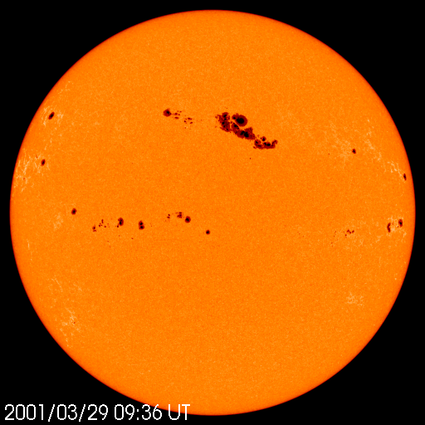
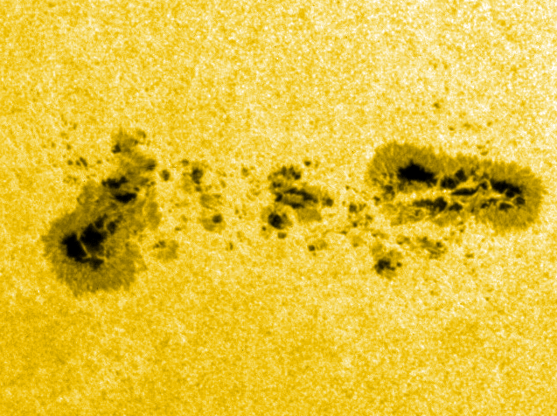
Zonnevlekken
Chinezen
Galileo Galilei
Ontdekking cyclus -Schwabe
Differentiële rotatie - Carrington
Link uitbarstingen-vlekken
Wolfgetal
Notes:
Zonnevlekken zijn de oudste en meest gekende uitingen van zonneactiviteit.
De eerste waarnemingen met het blote oog dateren van enkele eeuwen voor Christus (China) en bevestigen dat de zonneactiviteit toen overeenkomt met deze van nu.
De eerste gedetailleerde waarnemingen begonnen met de uitvinding van de telescoop (Galileo, 1610 en andere waarnemers: Fabricius en Scheiner): eerste tekeningen.
Toch waren er meer dan 2 eeuwen nodig om een beter begrip te krijgen over zonnevlekken.
Het is in de 19de eeuw dat vooruitgang werd geboekt:
S.H. Schwabe voerde, gedurende 43 jaar, de eerste systematische waarnemingen uit. Hij ontdekde een periode van 11 jaar in het aantal zonnevlekken.
R.C. Carrington ontdekte de differentiële rotatie en de link tussen zonneuitbarstingen en de vlekken.
R. Wolf (Zürich, 1816-1893) verzamelde alle historische waarnemingen en begon aan systematische en continue waarnemingen van zonnevlekken. Hij introduceerde een index gebaseerd op het aantal getelde vlekken, het Wolfgetal:
Zonnevlekken zijn donkere gebieden in de fotosfeer.
De kleinste vlekken hebben geen structuur (diameter D < 2 500km)‏
Voor D >2 500km, bestaan de vlekken uit 2 zones:
Centrale Schaduw:
Diameter =10 tot 15 000 km
Lichtsterkte = 5 tot 30% I_{Fotosfeer}
Halfschaduw:
Diameter : tot 50 000km
Lichtsterkte = 50 tot 70 % I_{Fotosfeer}
De vlekken leven enkele uren tot enkele maanden.
De temperatuur van de centrale schaduw is 4 000K, in plaats van 5 800K voor de normale fotosfeer.
Vlekken vormen langwerpige groepen, meestal uitgerokken in de oost-west richting. Ze kunnen tot 50 vlekken bevatten en zich uitsmeren over 20 lengtegraden.
Deze groepen spreiden zich uit over 2 strips tussen de 5e tot de 40e breedtegraad.

Slide 10
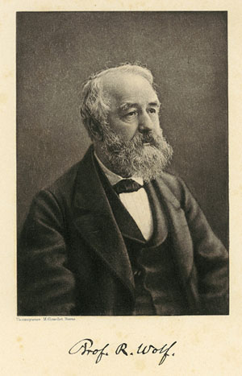
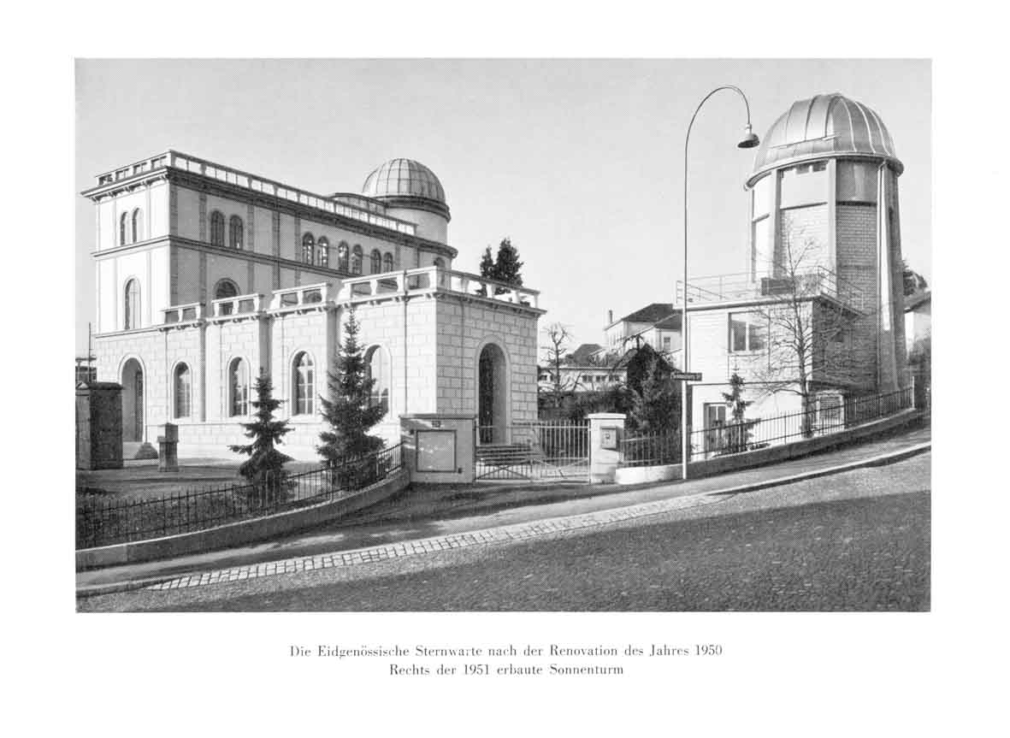
Wolf’s correlatie: gefundeerd giswerk
R=10G+S
WOLF-rationaliteit
Groep-telling heeft hetzelfde gewicht dan vlek-telling
Fysisch inzicht:
Index voor zonneactiviteit
→emerging magnetic flux
→ontstaan van zonnevlekken
→wanneer B verdwijnt (plages): geen bijdrage tot R
W=10 G + S
S number of sunspots
G number of sunspot groups

Slide 11
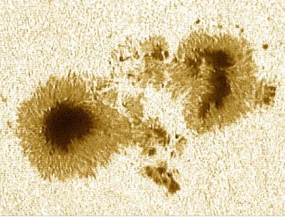
Volgende correlatie
R=K (10 G + S)
S number of sunspots
G number of sunspot groups
K reduction coefficient, scaling factor, quality index
Wolfer
INDEX:
Added number or letter that orders a parameter in a category
Wolf number
Sunspot Number= K*Wolf number
The International Sunspot Number: Ri

Slide 12
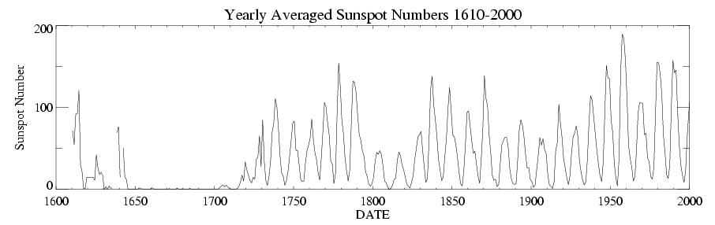
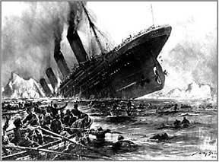
Zonnevlekken
Lange termijn
Maunderminimum
De Kleine Ijstijd
Dalton Minimum
Notes:
Maunder: 6 C kouder dan nu (0.4% minder in zonneconstante)
1/3 of the global warming could be due to the sun
Note that graph only goes up to 1980.
While most scientists would agree that sunspots did not really sink the titanic, there is significant evidence to show that the cold climate of 1912 may have been due in part to the lower level of solar energy reaching the Earth
Consequence: Beginning of 20th century was much cooler than now: lot of icebergs in Norhtern atlantic

Slide 13
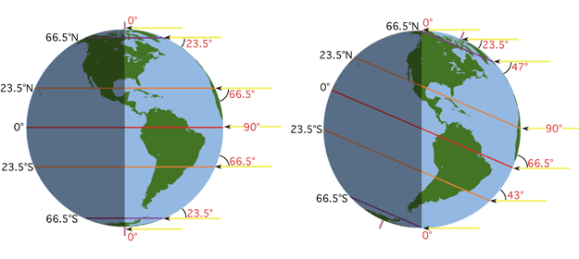
Evidente invloeden

Slide 14
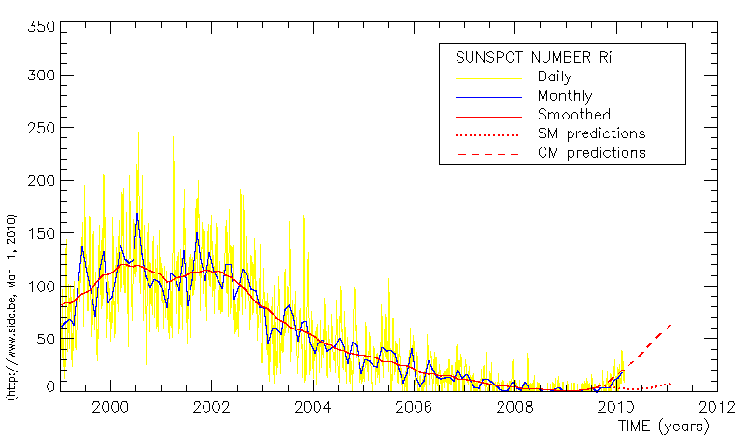
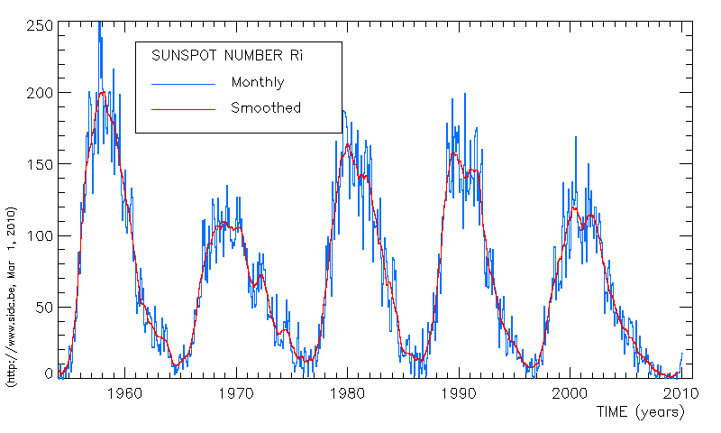
middellange termijn
Zonnevlekken
Bin – periode – gewogen gemiddelde
Notes:
Je kan nog andere parameters (10cm flux, TSI) in grafiek steken. Deze is leuk omdat je meteen zelf aan de slag kan.

Slide 15
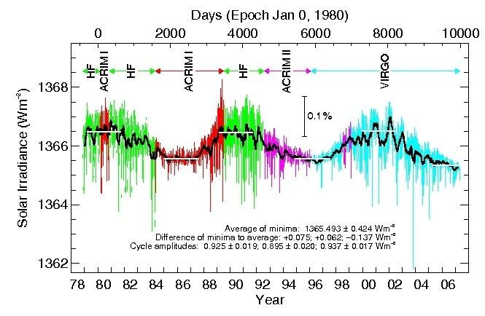
Middellange termijn
Zonnestraling
Notes:
TSI: sunspots → down
facula →up
TSI geeft een indruk van globaal gedrag, maar niet van momentaan gedrag ←→ zonnevlekkenindex
Nog andere indices: new emerging B + old plages (overblijfselen van oude B)

Slide 16
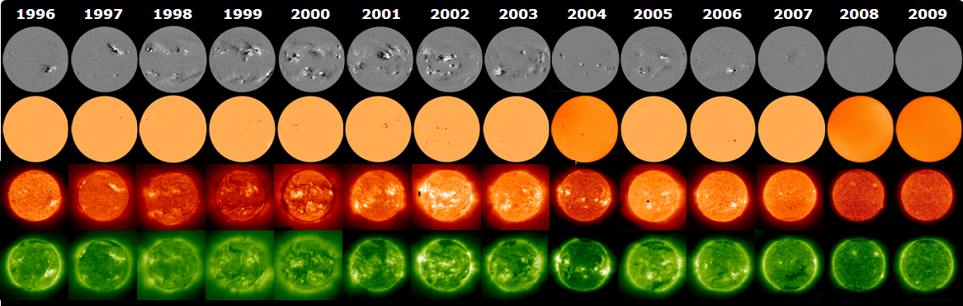
Middellange termijn

Slide 17
Korte termijn: weer
Het zonneweer is het geheel aan fenomenen waarbij energie op een impulsieve manier wordt vrijgegeven in de zonne-atmosfeer, en die gegenereerd wordt door de evolutie en brutale transformatie van magneetvelden die doorheen het zonneoppervlak lopen.

Slide 18
Energieverlies
Straling
Massa
Deeltjes

Slide 19
Energieverlies
Fysische herformulering
Radiation
TSI
Mass
Zonne-wind
Deeltjes
Deeltjes

Slide 20
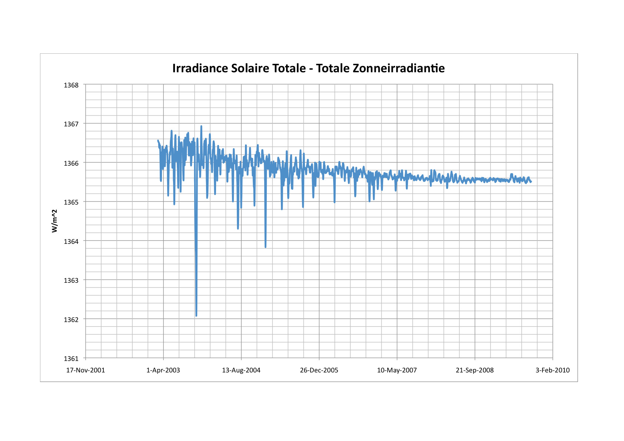
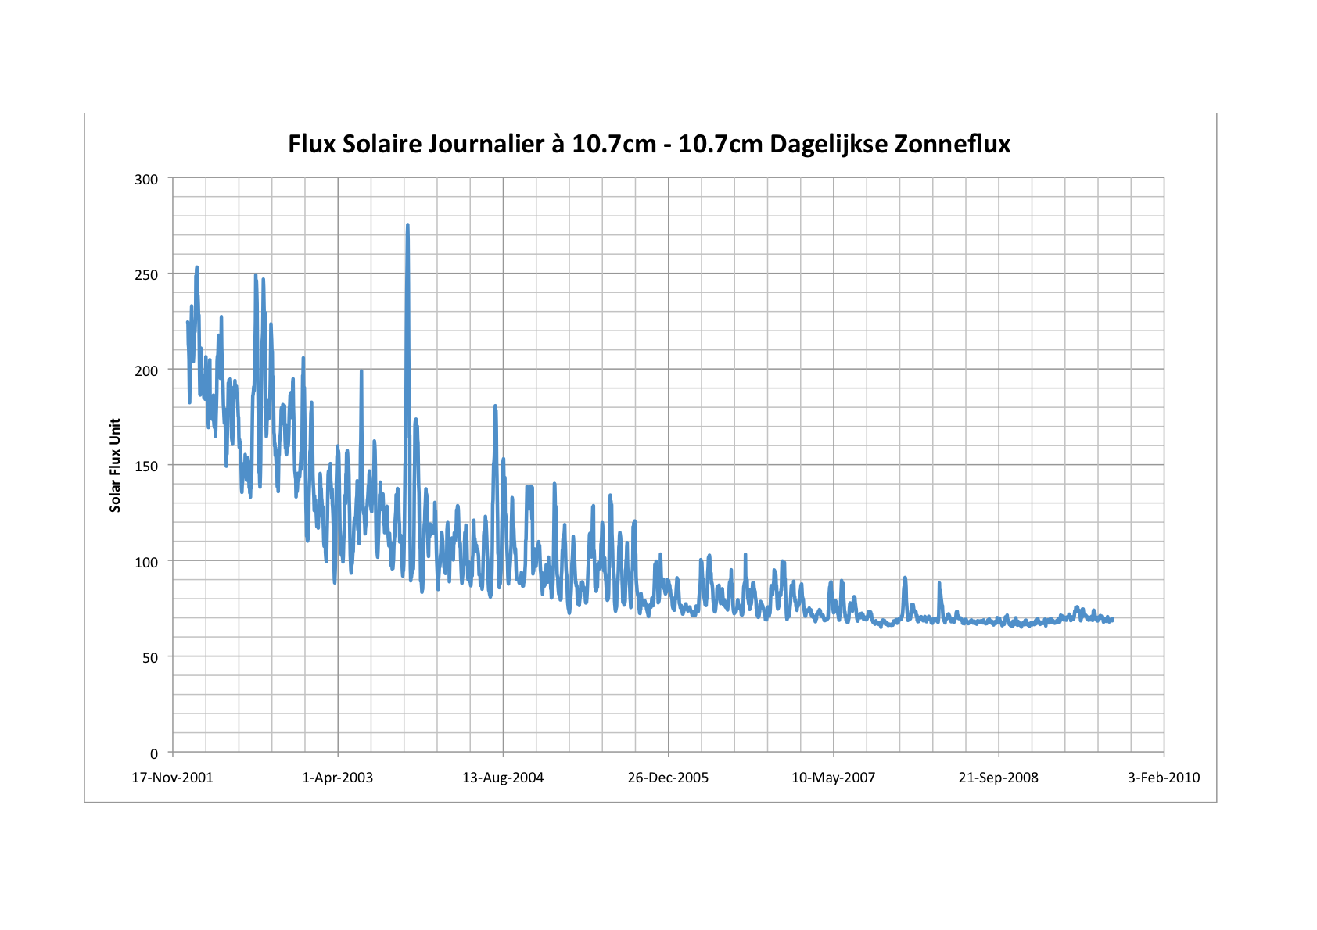
Klimaat - weer
Notes:
Weer: Punten in de curve van het klimaat

Slide 21
De rimpels in het klimaat het weer
Straling
Flares
Massa
Hole
CME
Deeltjes
Proton event

Slide 22
tijdsschalen van het weer
Minuten
Dagen
uur

Slide 23
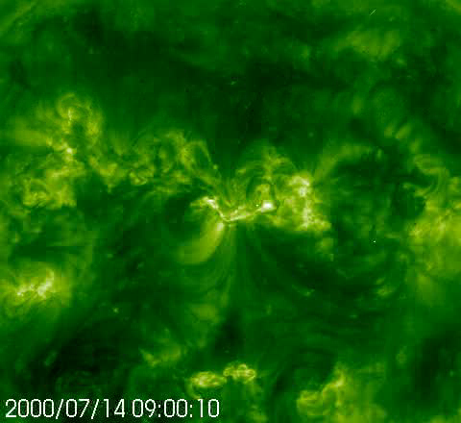
SOHO/EIT: EUV

Slide 24
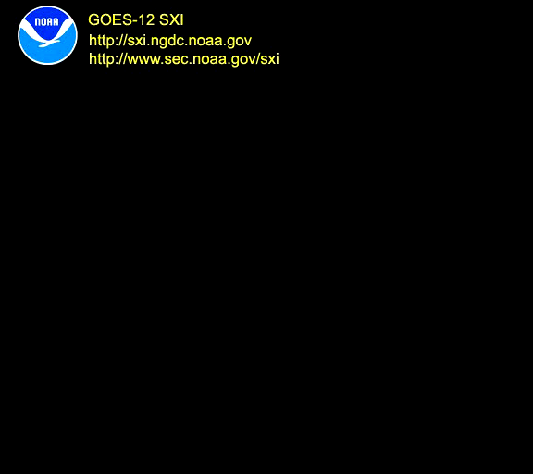
GOES satellite: X-rays

Slide 25
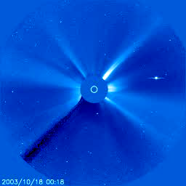
SOHO/LASCO – coronograaf de ruimte rondom

Slide 26
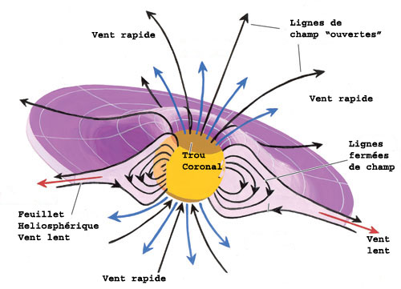
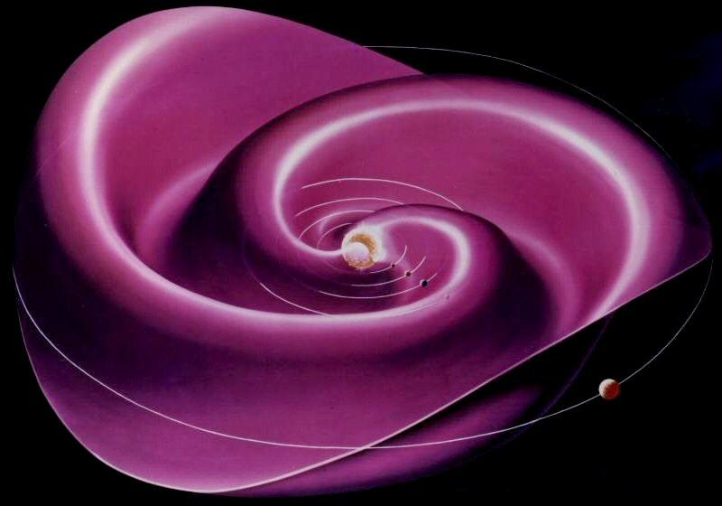
Magnetische koppeling
De zonnedipool
Massa
Open magneetveld lijnen
Snelle wind
Particles
Snelle wind
Gesloten veldlijnen
Heliosferisch stroomvlak
Trage wind
Trage wind
Snelle wind

Slide 27
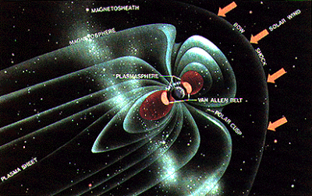
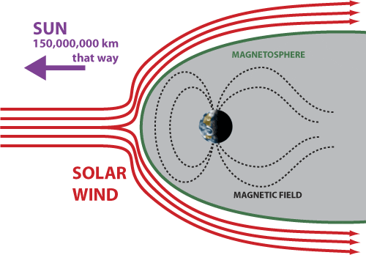
De magnetosphere
Massa
Particles
Notes:
Het is eigenlijk de ijle zonnewind met magneetveld die de fysische brug vormt tussen de zon en de aarde. De zon heeft de aarde in zijn greep via zijn massa-magnetische tentakels.
Magnetische veldlijnen gaan van magnetisch noorden naar magnetisch zuiden – magneet veld wijst naar de zuidpool en wijst weg van de noordpool: voor de aarde is het geografische noorden=magnetisch zuiden. (dipool beeld: van onder naar boven)
Negatieve B_z: zuidwaarts
Solar wind slow speed is highly supersonic and therefore shock waves will form ahead of any obstacle to the flow, or regions where high-speed plasma collides with low-speed plasma. The primary obstacles within the heliopshere are magnetic structures within the solar wind flow itself.

Slide 28
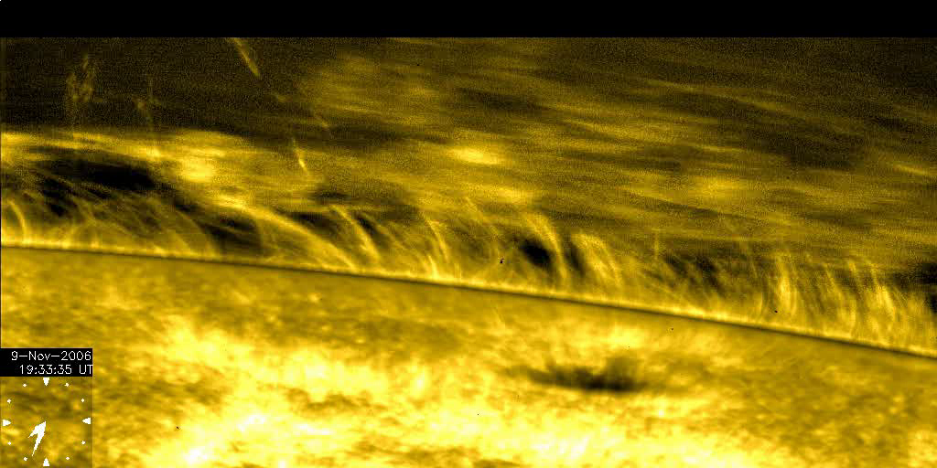
Magnetisch tapijt
Notes:
Spicule is a dynamic jet of about 500 km diameter on the Sun. It moves upwards at about 20 km/s (72 000 km/h) from the photosphere. They were discovered in 1877.
Spicules live for about 5-10 minutes. At the solar limb they appear elongated (if seen on the disk, they are known as ‘mottles’ or ‘fibrils’). They are usually associated with regions of high magnetic flux. Their mass flux is about 100 times that of the solar wind.
An invidual spicule typically reached 3000-100000 km altitude above the photosphere.
There are roughly 30 spicules to each supergranule cell at any given time and their average inclination to the vertical is 20°.

Slide 29
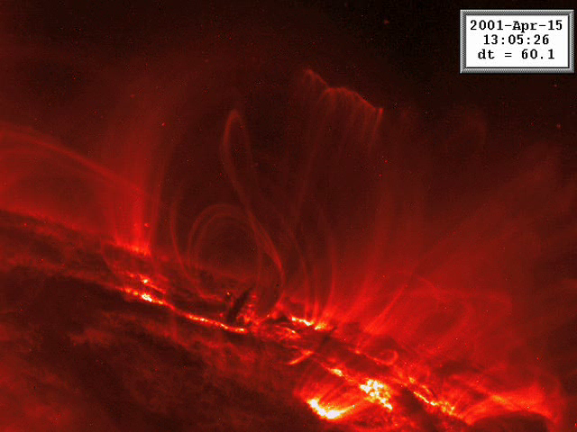
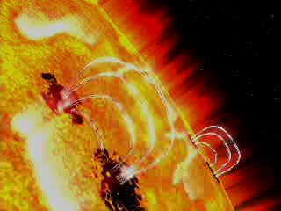
Lokaal magneetveld
Notes:
Het magneetveld van de Zon ontstaat door het dynamo-effect ter hoogte van de grens tussen de radiatieve en de convectieve laag.
Het structureert de zonneatmosfeer (coronale lussen, grootschalige structuren).
Het veld is globaal dipolair (zoals een staafmagneet) met een noord- en een zuidpool.
De oriëntatie en de geometrie varieren in de loop van de zonnecyclus.
Op kleine schaal (zonnevlek, actieve gebieden) kan het magneetveld een veel complexere geometrie hebben (multipolair)
De zonneatmosfeer is een plasma, d.i een heet gas dat bestaat uit elektrisch geladen deeltjes (e-, p, ionen...). Zo’n plasma is gevoelig voor het magneetveld van de Zon, en verraad de geometrie en configuratie
In de hoge atmosfeer van de Zon, als de temperatuur van het plasma voldoende hoog is, straalt het gas, en dit laat toe om de veldlijnen te visualiseren (zoals met ijzervijlsel bij een magneetstaaf). Deze veldlijnen heten coronale lussen.

Slide 30
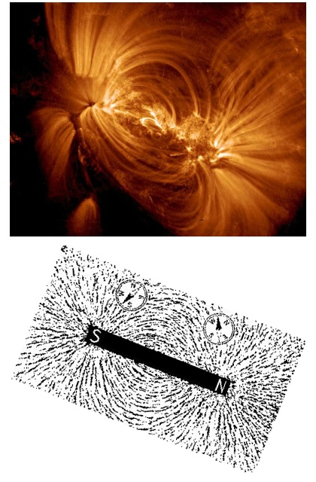
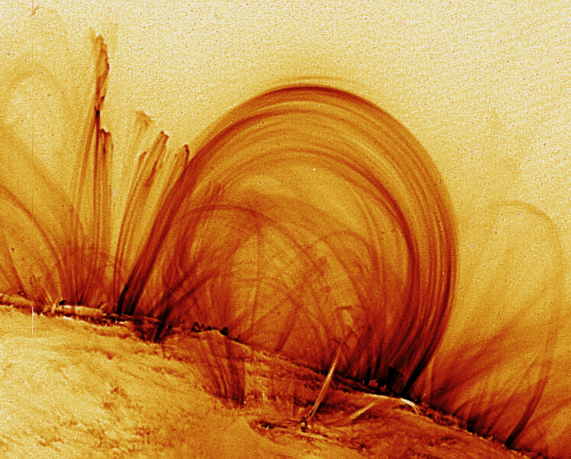
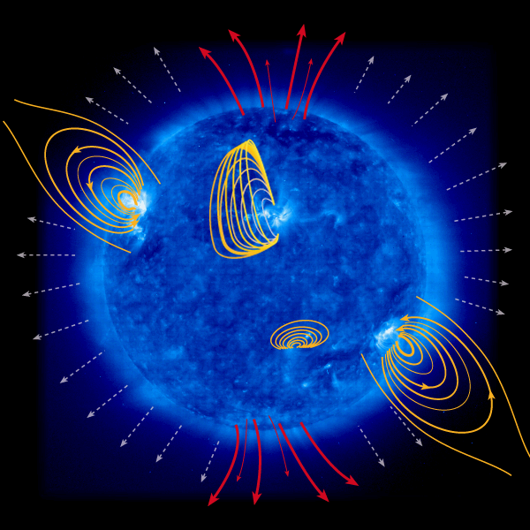
Lussen - dipool
Notes:
Magnetische lussen vormen het basiselement van de ‘rustige’ corona en van de actieve gebieden:
Een magnetische lus is een gesloten magneetveld dat twee magnetische polen verbindt (zonnevlekken)‏
Deze lussen houden het coronale plasma ‘gevangen’, die zich enkel langs de lussen kan verplaatsen: de dichtheid en ook de de lichtkracht worden er versterkt.

Slide 31
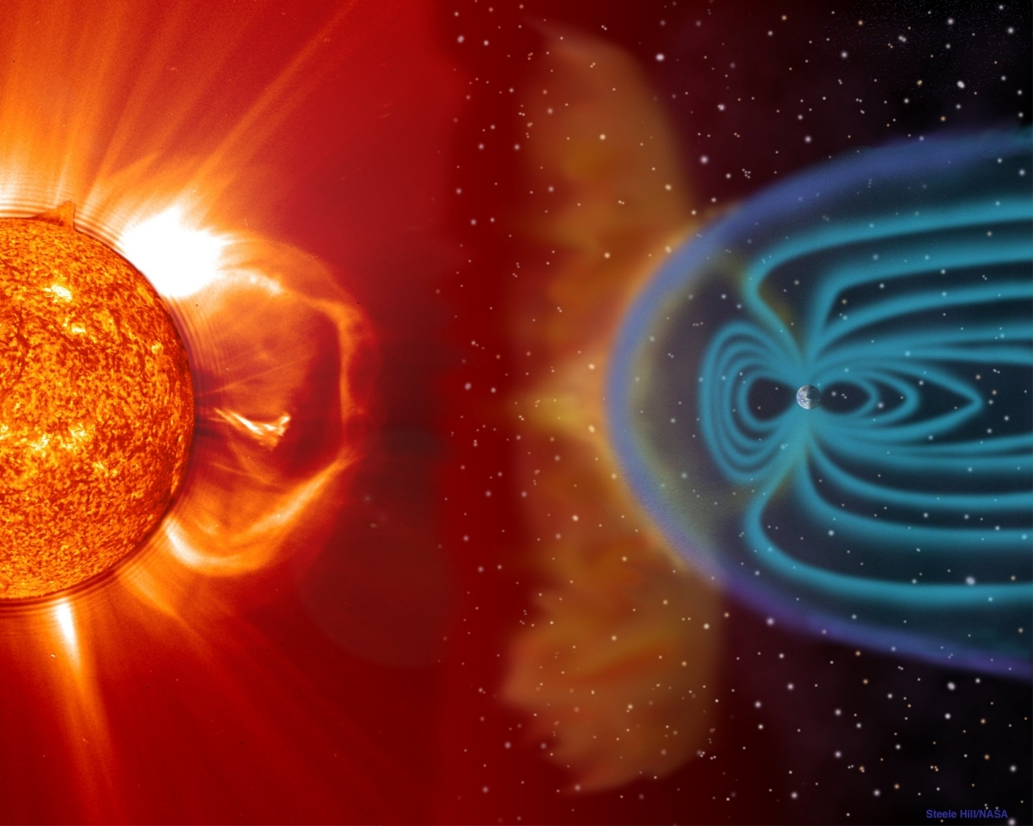
Van Zon tot Aarde
Dagelijkse Voorspelling
Fast alerts
Bulletins
Straling-Vlammen
10cm flux
Deeltjes - Protons
Massa-Zonnewind
CME
Coronale gaten
Magnetisch veld
Geomagnetisme
Korte termijn

Slide 32
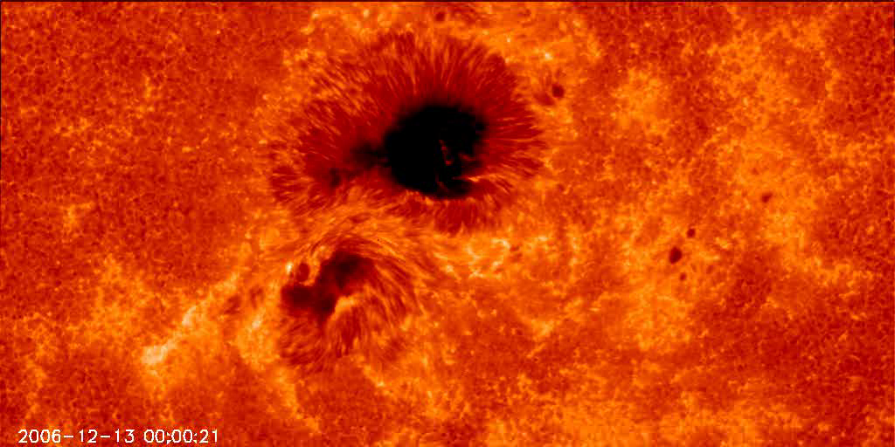
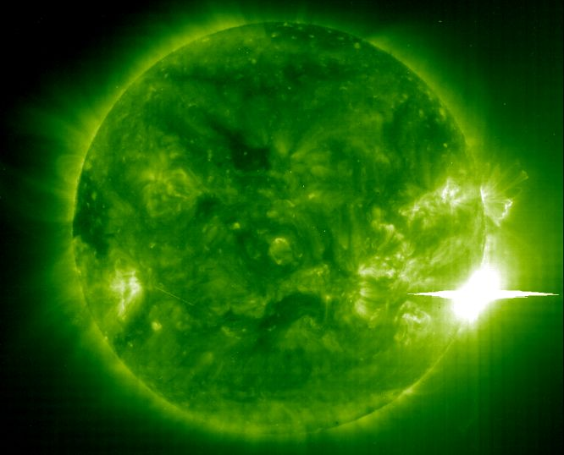
De zonneatmosfeer
Zonnevlammen
Een zonnevlam bestaat uit een brutale en kortstondige verhitting van een beperkt plasmavolume van de zonneatmosfeer, dat tot minstens 10⁷ K wordt verhit. Deze verhitting is een gevolg van een snelle herschikking of reorganisatie van het magneetveld.
Korte termijn e.m. Golven volgen NIET de magnetische veldlijnen
Notes:
32

Slide 33
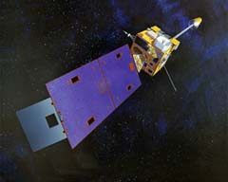
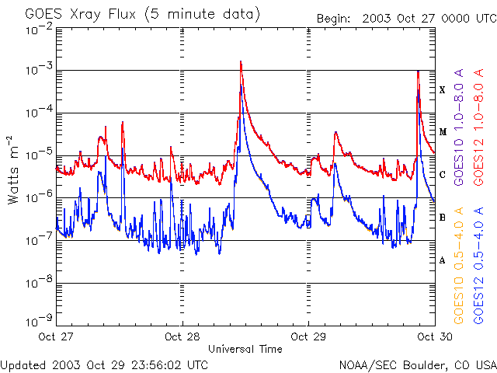
Zonnevlammen
Klasse
Maximum Flux
log₁₀(P) in Wm⁻²
A
-8
B
-7
C
-6
M
-5
X
-4
Korte termijn
Notes:
Dagkant

Slide 34
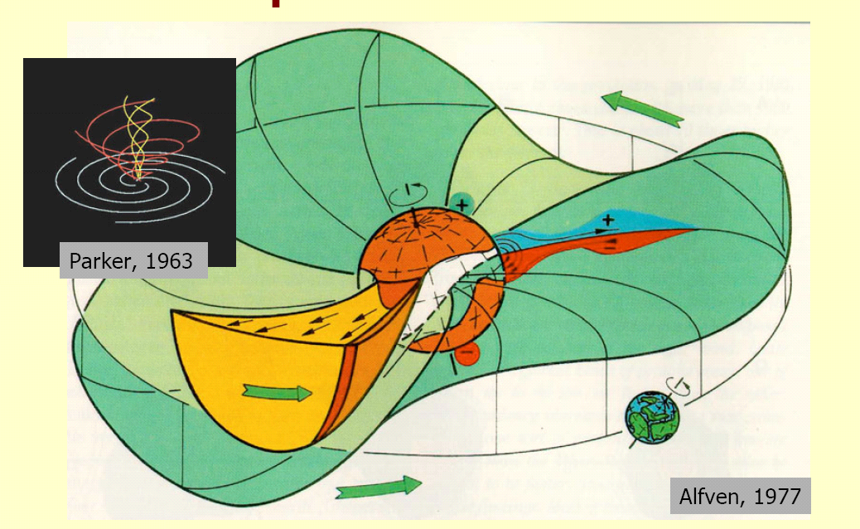
Zonnewind
De zonnewind, met haar variaties in snelheid, dichtheid, maar ook in het magneetveld, kan de magnetosfeer samendrukken en vervormen. Bovenop de gewone zonnewind kunnen zich twee soorten geo-effectieve fenomenen voordoen:
Niet eruptieve structuren:
  magnetische sectoren en snelle stromen (coronale gaten).
  terugkerende en lichte storingen
Eruptieve structuren:
  CME's.
  oorzaak van sterkere storingen.
Korte termijn – Interplanetair magnetisch veld

Slide 35
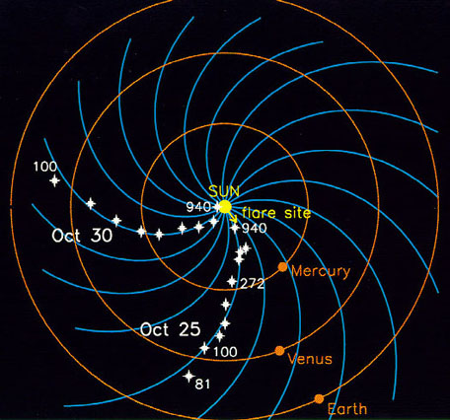
Zonnewind radiaal

Slide 36
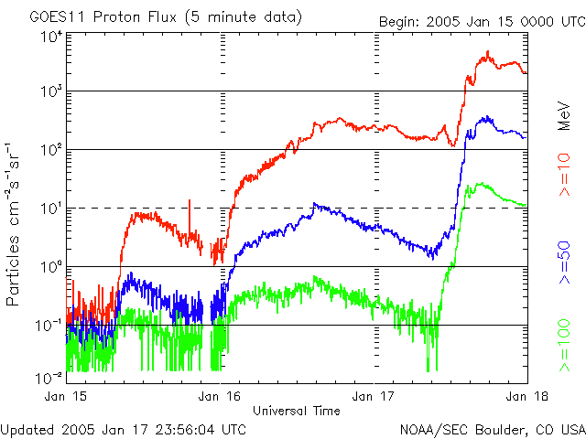
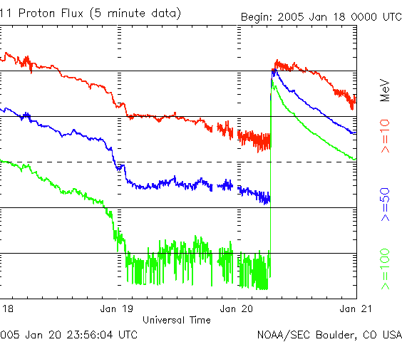
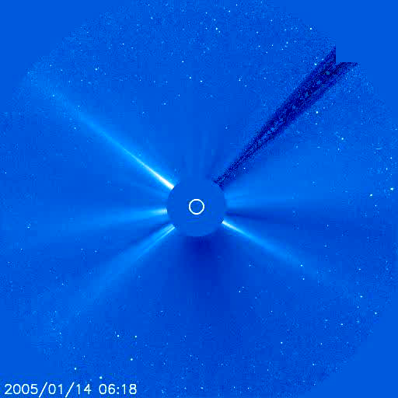
Deeltjes
Korte termijn – Interplanetair magnetisch veld
Notes:
Polen

Slide 37
Deeltjes volgens IMF

Slide 38
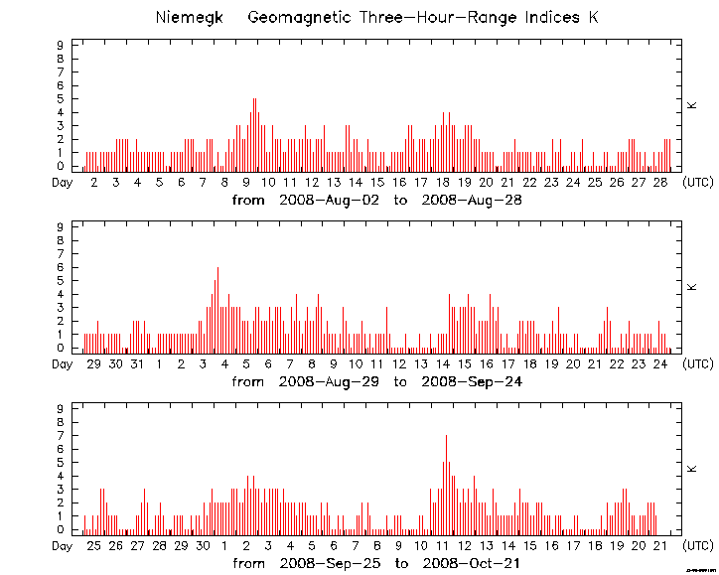
Voorspellen
Persistentie
Lineaire extrapolatie
Recurrent
Data - fysica
Kansrekenen
Notes:
langdurig bestaan gedurende verschillende zonne-rotaties van structuren heeft een modulatie van 27 dagen (synodische periode) tot gevolg.
Ruimteweeringrediënten:
transiente structuren + gradiële veranderingen + uitbarstingen
minuten - dagen

Slide 39
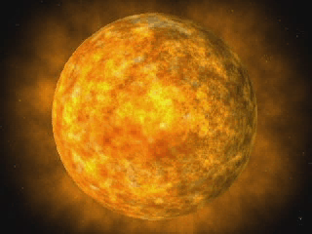
Verstoring op aarde
Straling
Massa
Deeltjes
Notes:
latitude

Slide 40
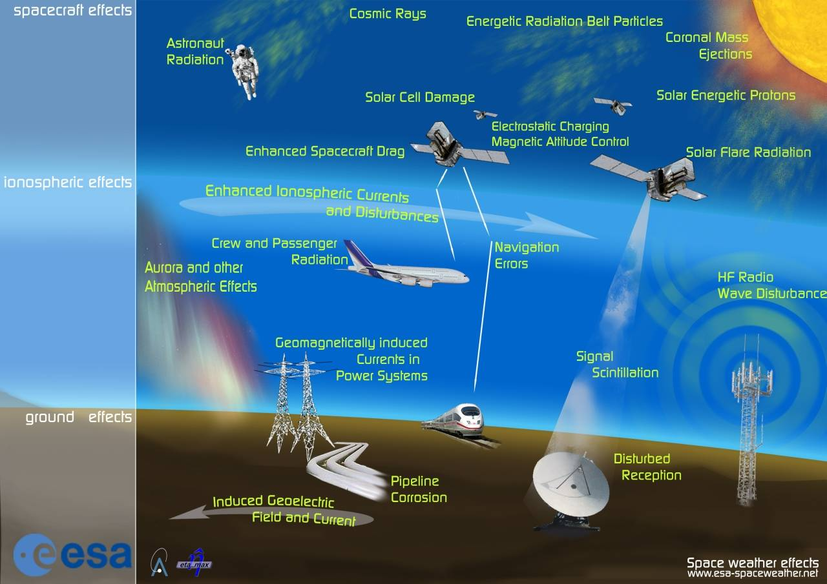
De Zon imponeert

